Slide 1
Приложение№ 3
Семья - главное в жизни ребенка.
Боровкова О.В. воспитатель МБДОУ
Чановский детский сад№2

Slide 2
Что такое семья?

Slide 3
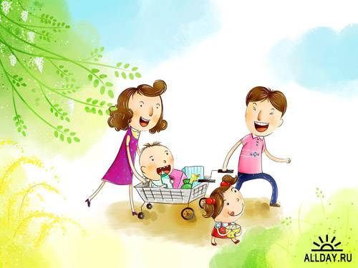
Кто милее всех на свете?
Кого любят очень дети?
На вопрос отвечу прямо:
- Всех милее наша...
Кто научит гвоздь забить,
Даст машину порулить
И подскажет, как быть смелым,
Сильным, ловким и умелым?
Все вы знаете, ребята, —
Это наш любимый...
Мама
Папа

Slide 4
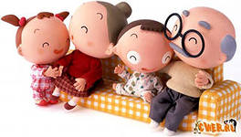
Кто любить не устает,
Пироги для нас печет,
Вкусные оладушки?
Это наша...
Кто всю жизнь работал,
Окружал заботой
Внуков, бабушку, детей,
Уважал простых людей?
На пенсии уж много лет
Нестареющий наш...
бабушка
дедушка

Slide 5
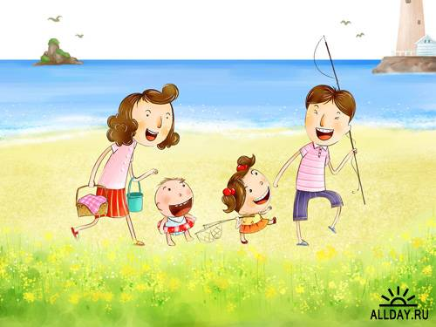
Кто веселый карапузик —
Шустро ползает на пузе?
Удивительный мальчишка —
Это младший мой..
Кто любит и меня, и братца,
Но больше любит наряжаться? —
Очень модная девчонка —
Моя старшая
братишка
сестренка

Slide 6
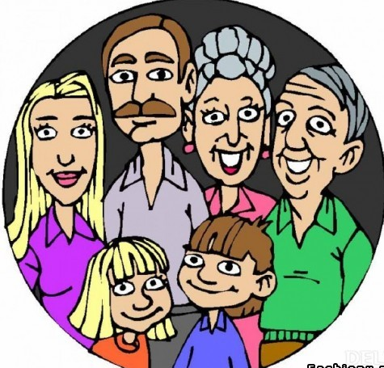
Семь Я
Сестра
Папа
Бабушка
Я
Мама
Дедушка
Брат

Slide 7
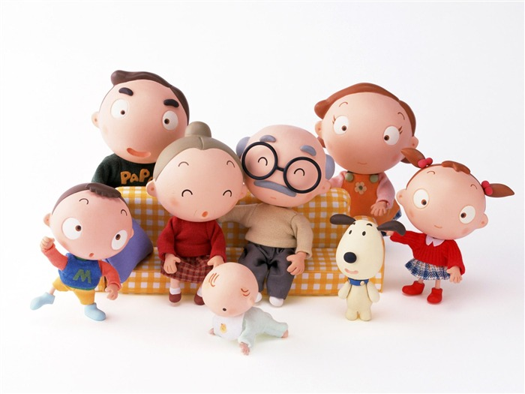
Семья – группа людей, состоящая из родителей, детей, внуков и ближних родственников, живущих вместе.

Slide 8
У каждого человека есть свой дом, где он живет со своей семьей.
Слова «дом», «семья» входят в наше подсознание с первых дней жизни.

Slide 9
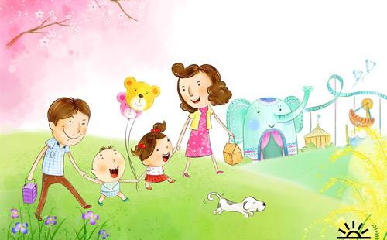
В каждой семье есть свои семейные традиции и ценности:
это обычные принятые в семье нормы, манеры поведения, обычаи и взгляды.

Slide 10
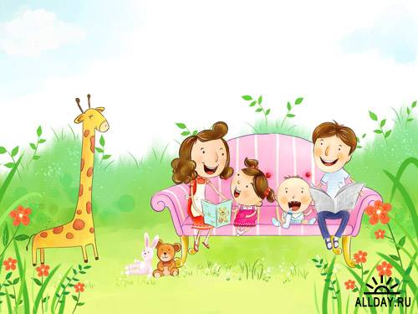
Крепкая и дружная семья это:
Любовь друг другу.
Уважение всех членов семьи.
Сходство интересов и занятий.

Slide 11
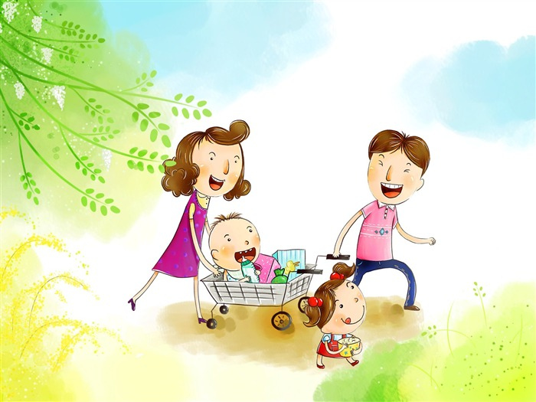
-Поддержка друг друга.
Общение и забота о всех членах семьи.
Доверие друг к другу.
Желание быть вместе.

Slide 12
Из радуги постройте дом
Основу заложите в нём:
Любовь, радушье и добро,
В нём будет радостно, светло.

Slide 13
Интернет ресурсы:
http://bigslide.ru/images/17/16083/960/img3.jpg
https://otvet.imgsmail.ru/download/1040967_8e140af8c2b972fb742f8ccc8490883f_800.png
http://www.v3wall.com/wallpaper/1440_900/1001/1440_900_20100110124007248396.jpg

